Slide 1
Скорость. Единицы скорости

Slide 2
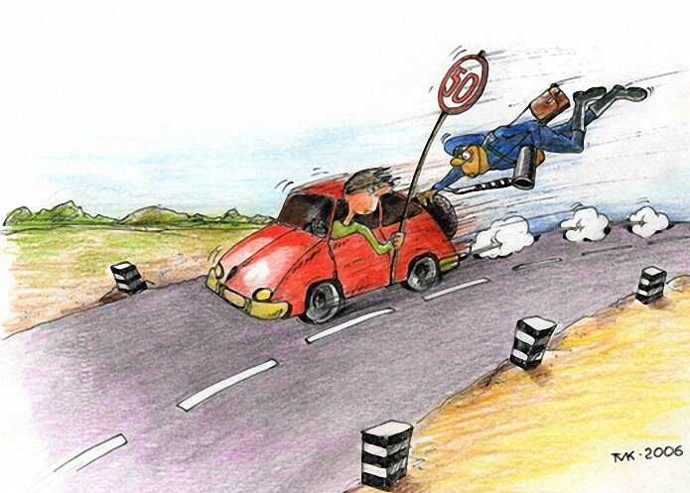
Я - машины предводитель, За спиной ангел – хранитель. Верю лишь в свою удачу, Жажду …….. не прячу!

Slide 3
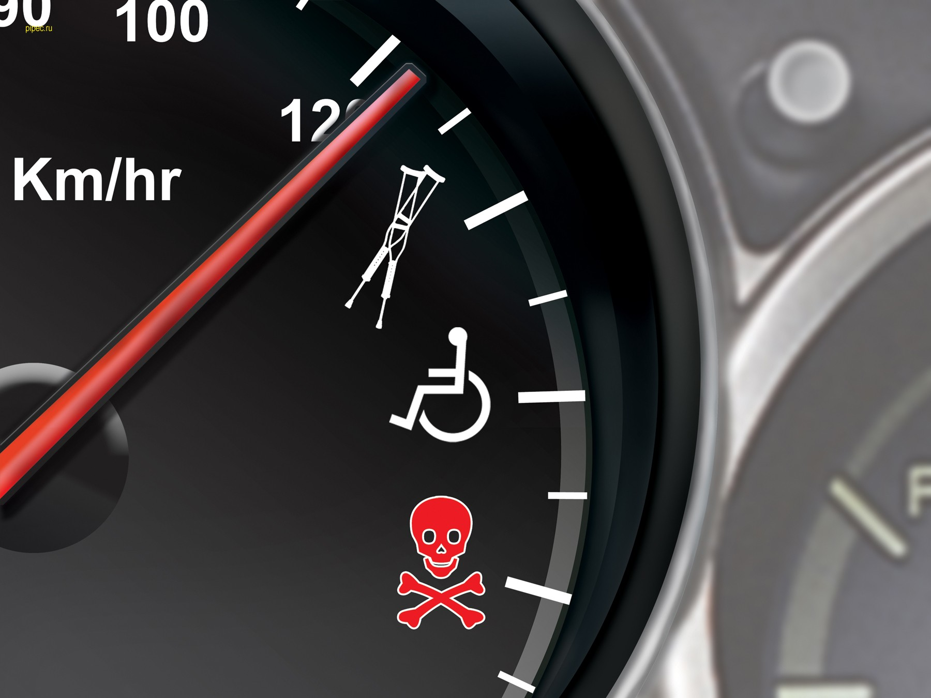
Почему на спидометре скорость указывается пинтограммой?

Slide 4
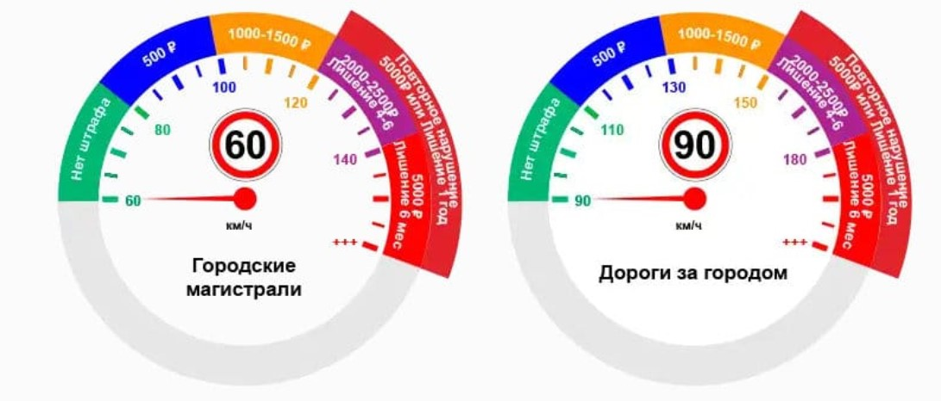
Штрафы за нарушение скоростного режима в России

Slide 5
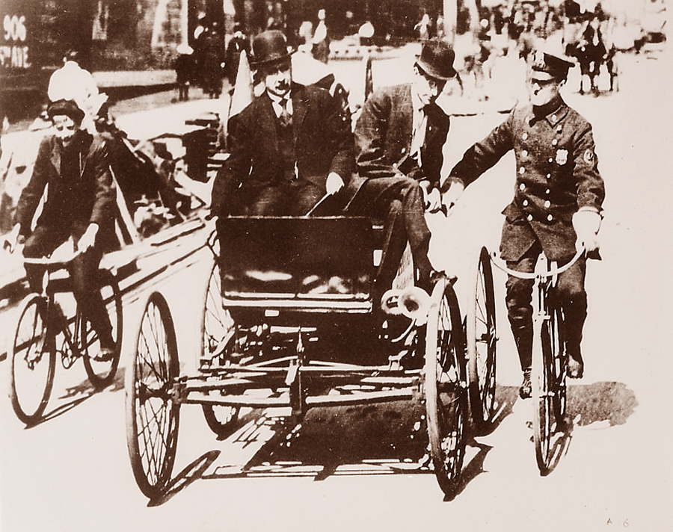
Первый в истории штраф за превышение скорости выписали 126 лет назад – 28 января 1896.Это произошло в Лондоне.Уолтер Арнольд разогнался до 13 км / ч в месте, где разрешена скорость только 3,2 км /ч.

Slide 6
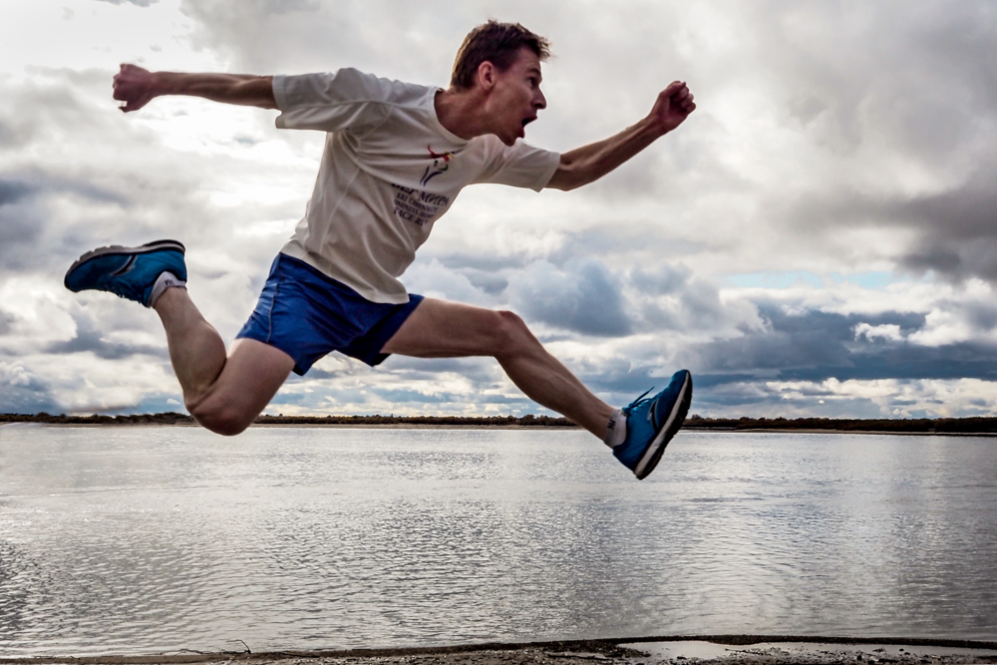
Как можно охарактеризовать быстроту движения тел?

Slide 7
Скорость при равномерном движении тела показывает, какой путь оно прошло в единицу времени
Скорость
Время
Путь
V – cкорость S – путь t – время
V = S / t

Slide 8
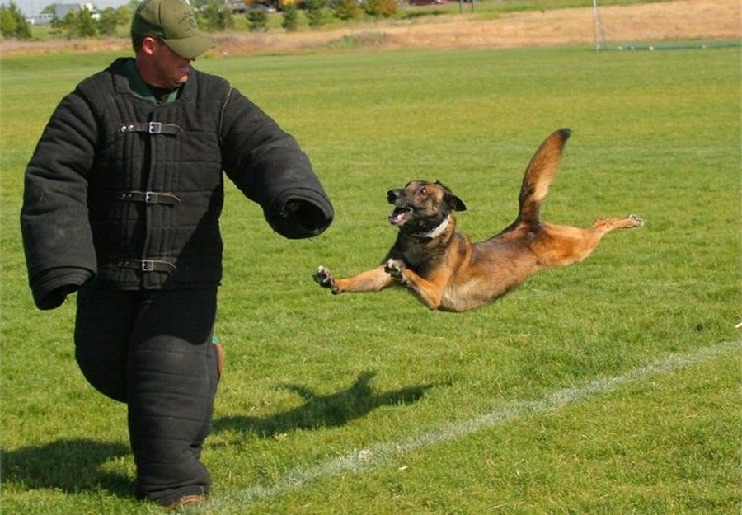
Служебная собака по команде «фас» должна догнать преступника и вступить с ним в борьбу, должна обладать сильной хваткой и не бояться взмахов, ударов и выстрела. Хорошо обученная собака 100 метров пробегает за 8 секунд. Определите её скорость.
12,5 м/с

Slide 9
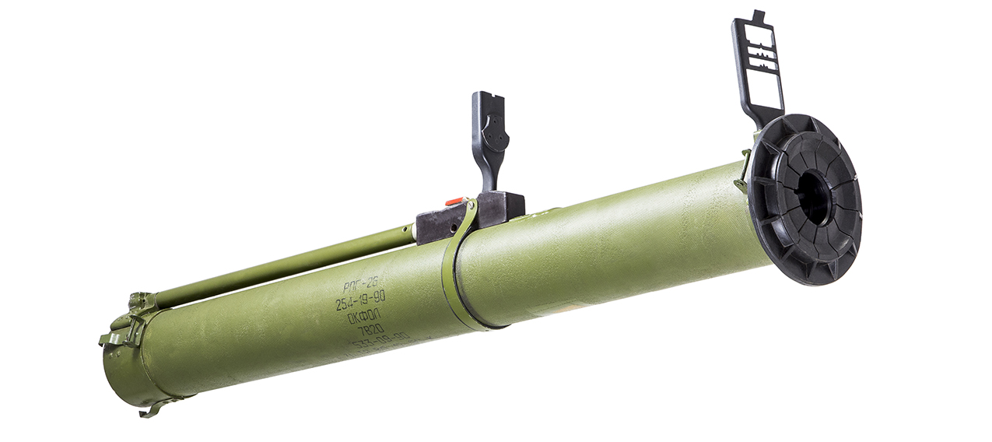
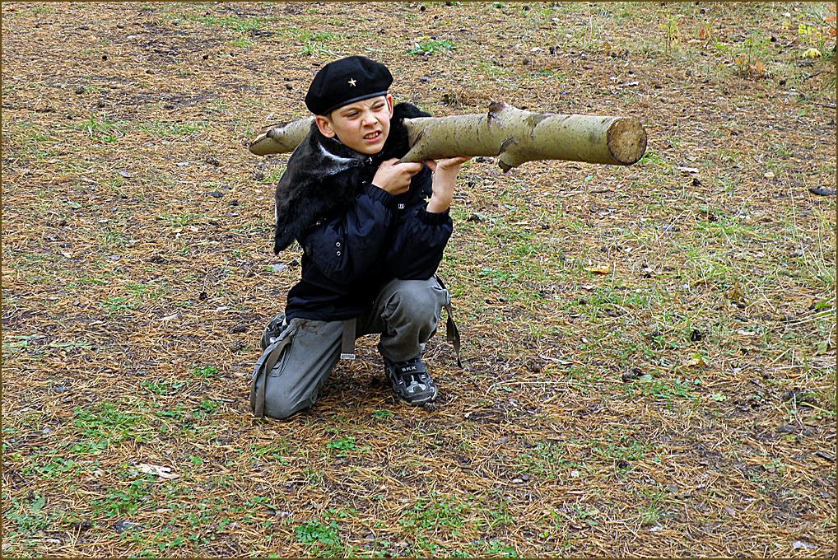
РПГ-18 «Муха» советский реактивный противотанковый гранатомет, имеет прицельную дальность 150 метров, после выстрела, реактивная граната это расстояние пролетает за 1,3 секунды. С какой скоростью летит граната?
115 м/с

Slide 10
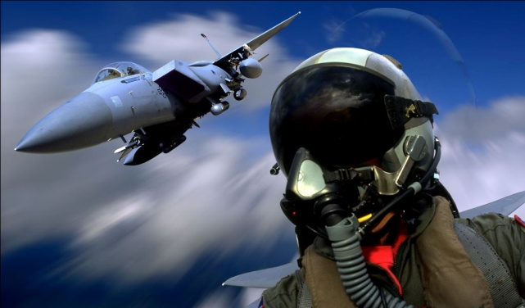
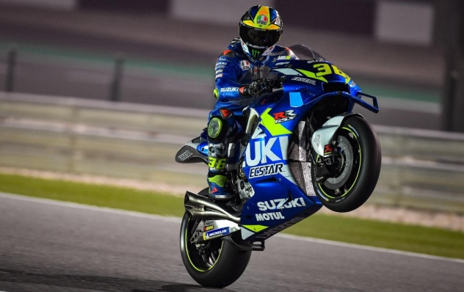
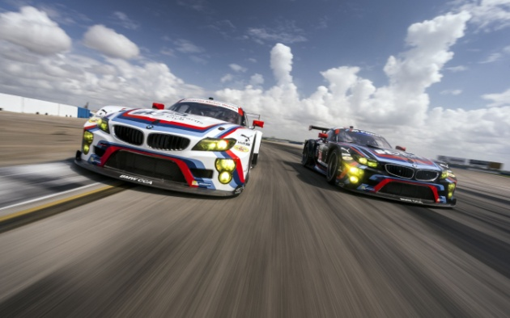
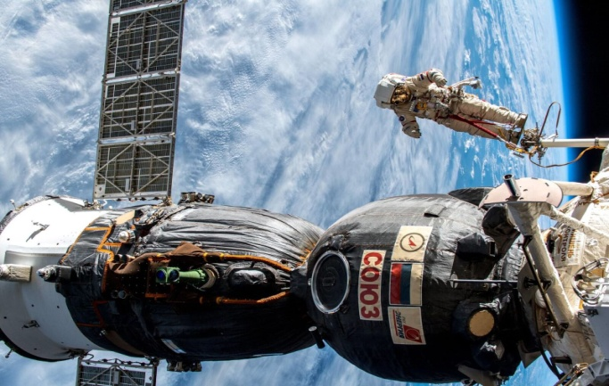
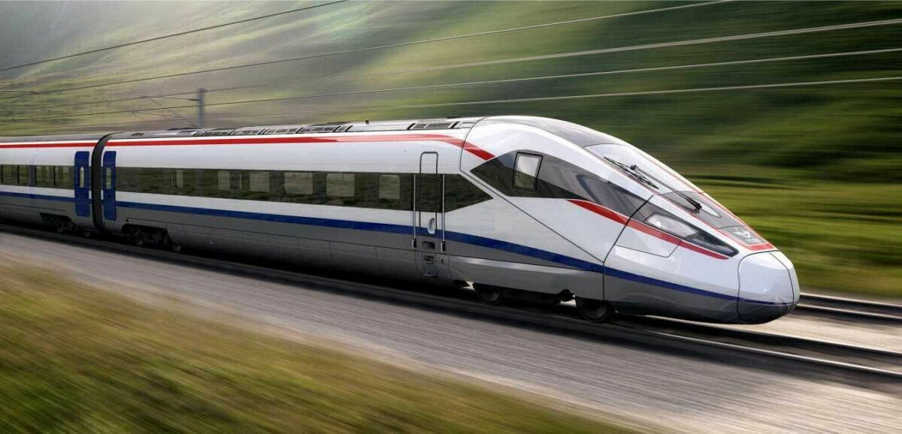
Профессии, где важна скорость

